Slide 1



TABLA DE
CONTENIDO
Servicio Nacional de Aprendizaje
01
POO
02
DIAGRAMA DE CLASES

Slide 2
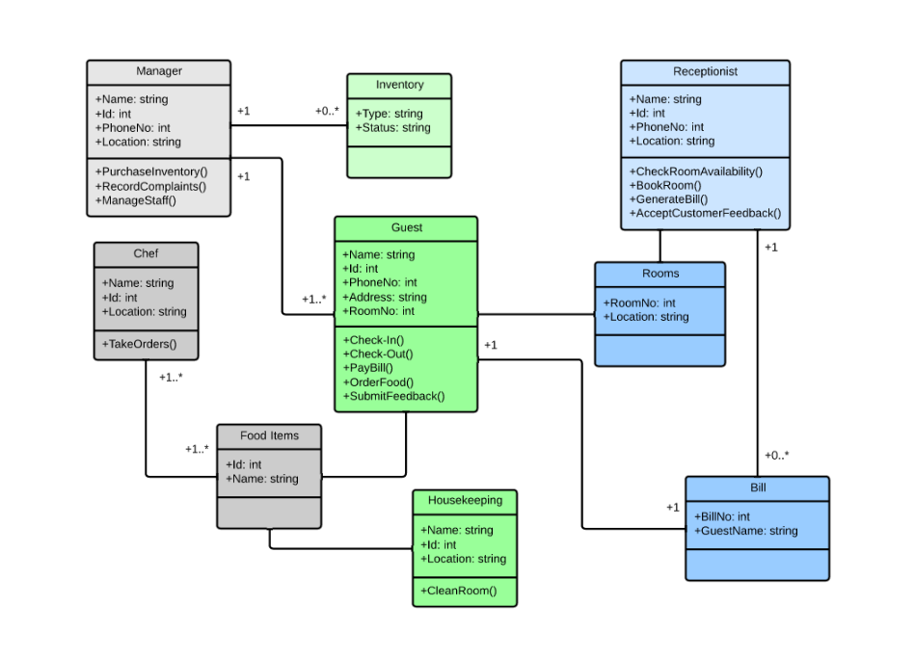
PROGRAMACIÓN ORIENTADA A OBJETOS
Servicio Nacional de Aprendizaje

Slide 3
PROGRAMACIÓN ORIENTADA A OBJETOS
En esta presentación, vamos a explorar los fundamentos de la programación orientada a objetos (POO). Comenzaremos con una descripción general de la POO y sus principales conceptos.
Luego, discutiremos los beneficios de usar la POO y veremos algunos ejemplos de cómo se implementa en diferentes lenguajes de programación. Finalmente, concluimos con una discusión sobre el futuro de la POO.
Servicio Nacional de Aprendizaje

Slide 4

PROGRAMACIÓN ORIENTADA A OBJETOS
¿Qué es la programación orientada a objetos?
La POO es un paradigma de programación que se basa en la idea de crear objetos.
Los objetos son entidades independientes que encapsula datos (atributos) y comportamiento (métodos).
Los objetos pueden interactuar entre sí enviándole mensajes.
La POO se basa en cuatro pilares principales: abstracción, encapsulación, herencia y polimorfismo.
Servicio Nacional de Aprendizaje

Slide 5
PROGRAMACIÓN ORIENTADA A OBJETOS
¿Qué es la programación orientada a objetos?
La POO es un paradigma de programación que se basa en la idea de crear objetos.
Los objetos son entidades independientes que encapsula datos (atributos) y comportamiento (métodos). Los objetos pueden interactuar entre sí enviándole mensajes.
La POO se basa en cuatro pilares principales: abstracción, encapsulación, herencia y polimorfismo.
Servicio Nacional de Aprendizaje

Slide 6
PROGRAMACIÓN ORIENTADA A OBJETOS
Abstracción: La abstracción es el proceso de ocultar los detalles de implementación de un objeto y solo exponer su interfaz pública. Esto permite a los desarrolladores usar objetos sin necesidad de comprender cómo funcionan internamente.
Encapsulación: La encapsulación es el proceso de agrupar datos y métodos relacionados dentro de un solo objeto. Esto ayuda a mantener el código organizado y fácil de mantener.
Servicio Nacional de Aprendizaje

Slide 7
PROGRAMACIÓN ORIENTADA A OBJETOS
Herencia: La herencia es la capacidad de un objeto para heredar las propiedades y métodos de otro objeto. Esto permite a los desarrolladores crear clases de objetos jerárquicas que comparten funcionalidad común.
Polimorfismo: El polimorfismo es la capacidad de un objeto para tomar diferentes formas o responder a la misma llamada de manera diferente. Esto permite a los desarrolladores escribir código más flexible y reutilizable.
Servicio Nacional de Aprendizaje

Slide 8
PROGRAMACIÓN ORIENTADA A OBJETOS
Beneficios de la programación orientada a objetos
La POO ofrece varios beneficios sobre los paradigmas de programación tradicionales, como la programación estructurada y la programación funcional.
Algunos de los beneficios clave de la POO incluyen:
Mayor modularidad y reutilización de código
Código más fácil de mantener
Mayor flexibilidad y extensibilidad
Mayor claridad y facilidad de comprensión
Servicio Nacional de Aprendizaje

Slide 9
PROGRAMACIÓN ORIENTADA A OBJETOS
Beneficios de la programación orientada a objetos
Mayor modularidad y reutilización de código: La POO promueve la modularidad al permitir a los desarrolladores descomponer el código en objetos independientes. Esto facilita la reutilización del código, ya que los objetos se pueden usar en diferentes partes de una aplicación.
Código más fácil de mantener: La POO facilita el mantenimiento del código al permitir a los desarrolladores encapsular los datos y el comportamiento dentro de objetos. Esto hace que el código sea más fácil de entender y modificar.
Servicio Nacional de Aprendizaje

Slide 10
PROGRAMACIÓN ORIENTADA A OBJETOS
Beneficios de la programación orientada a objetos
Mayor flexibilidad y extensibilidad: La POO proporciona mayor flexibilidad y extensibilidad al permitir a los desarrolladores crear clases jerárquicas de objetos y usar polimorfismo para escribir código más reutilizable.
Mayor claridad y facilidad de comprensión: La POO generalmente se considera más clara y fácil de entender que los paradigmas de programación tradicionales. Esto se debe a que el código POO se organiza en torno a objetos que representan entidades del mundo real.
Servicio Nacional de Aprendizaje

Slide 11
DIAGRAMA DE CLASES
Beneficios de la programación orientada a objetos
Los diagramas de clases ofrecen varios beneficios para los desarrolladores de software, que incluyen:
Mejor comprensión del diseño del sistema: Los diagramas de clases proporcionan una representación visual de las relaciones entre las clases en un sistema de software. Esto puede ayudar a los desarrolladores a comprender mejor el diseño general del sistema y cómo encajan las diferentes clases.
Comunicación más efectiva: Los diagramas de clases se pueden usar como una herramienta para comunicar el diseño del sistema a otras partes interesadas, como gerentes de proyecto, clientes y otros desarrolladores.
Servicio Nacional de Aprendizaje

Slide 12
DIAGRAMA DE CLASES
Beneficios de la programación orientada a objetos
Detección temprana de errores: Los diagramas de clases se pueden usar para detectar errores de diseño en una etapa temprana del proceso de desarrollo. Esto puede ayudar a ahorrar tiempo y dinero a largo plazo.
Mayor facilidad de mantenimiento: Los diagramas de clases pueden hacer que el código sea más fácil de mantener al proporcionar una representación visual de las dependencias entre las clases.
Mayor reutilización de código: Los diagramas de clases pueden ayudar a identificar oportunidades para reutilizar código al resaltar las clases con funcionalidad similar.
Servicio Nacional de Aprendizaje

Slide 13
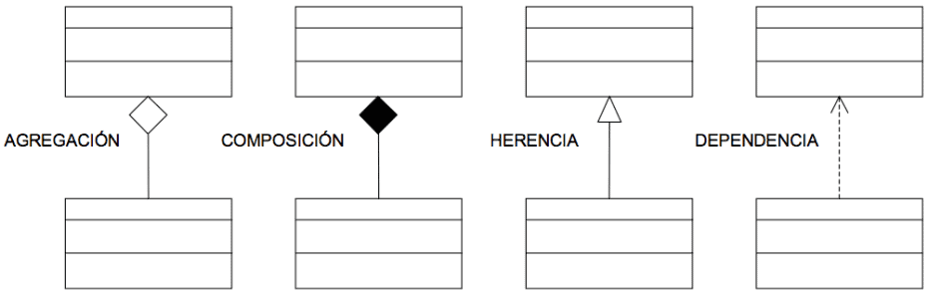
DIAGRAMA DE CLASES
Servicio Nacional de Aprendizaje

Slide 14
DIAGRAMA DE CLASES
En esta presentación, explicaremos el concepto de diagramas de clases en la programación orientada a objetos (POO).
Los diagramas de clases son una herramienta valiosa para visualizar las relaciones entre diferentes clases en un sistema de software. Comenzaremos con una descripción general de los diagramas de clases y sus componentes clave.
Luego, discutiremos los beneficios de usar diagramas de clases y veremos cómo se pueden crear utilizando diferentes herramientas y notaciones.
Servicio Nacional de Aprendizaje

Slide 15
